Slide 1


Principi di comunicazione con il paziente con malattia cronica severa
Percorsi di Continuità assistenziale nella gestione del paziente cronico
Notes:
1

Slide 2

Origini della comunicazione
Quattro sono le basi sulle quali sono nate e
si sono sviluppate le discipline della
comunicazione:
  scienze sociali
  scienze antropologiche
  Psicologia
  linguistica

Slide 3
La comunicazione come strumento
di relazione
• Il ruolo della comunicazione nella relazione
Operatore della salute-paziente/ familiari, si pone come pietra
miliare per poter attuare una medicina realmente
centrata sul paziente.
ma:
• Adeguate abilità comunicative non sono intuitive
o innate.
• Non si apprendono con l’esperienza
• Sono tecniche che devono essere apprese con
opportuni training.

Slide 4
E’ possibile una “buona” comunicazione di una «cattiva» notizia?
Notes:
4

Slide 5
Che cos’è una cattiva notizia?
È la persona che riceve la notizia che determina quanto questa sia “cattiva”.
Le cattive notizie modificano la visione del futuro di chi le riceve e lo sconvolgono in maniera diversa a seconda di ciò che la persona si aspetta di sentire.
Notes:
5

Slide 6
Dare una cattiva notizia
Due modelli di comunicazione
Focalizzato sul paziente | Focalizzato sul medico
Medico importante strumento di supporto al paziente nella relazione Informativa, ma anche TERAPEUTICA Ruolo relazionale | Raccolta di informazioni che permettano al medico di effettuare o comunicare la diagnosi. Non considerati importanti il ruolo delle preferenze e delle scelte del paziente nel determinare il trattamento Impiego di tecniche supportive semplicistiche nel fornire cure
Notes:
6

Slide 7
Se la comunicazione è adeguata
Aumentata soddisfazione del paziente
Migliore informazione e consenso valido ai trattamenti
Migliore collaborazione nelle cure
Riduzione della probabilità di controversie medico-legali per malpractice.
Riduzione del burnout dei medici
Migliore competenza nel discutere le cure di fine vita
Notes:
7

Slide 8
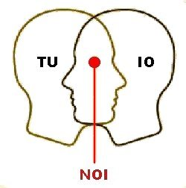
Le parole del Medico…
Comunicazione empatica | Comunicazione inadeguata
-Le parole come fonte di speranza, incoraggiamento e informazione -Riduzione della confusione e facilitazione del coping -Maggiore controllo sulle decisioni -Maggiore dignità -Relazione | -Traumatizzazione -Frattura del rapporto -Isolamento -Comprensione parziale o distorta -Demoralizzazione - Coping disadattivi
Notes:
8

Slide 9

...E se non ho talento nell'arte di comunicare?
Convinzione diffusa: Una buona comunicazione è solo frutto di un talento e di una sensibilità innata - “bravi a parlare si nasce!”
Notes:
9

Slide 10

Ma…
Numerose ricerche hanno dimostrato che le abilità di comunicazione non sono necessariamente innate.
Alcuni clinici che pensano di essere buoni comunicatori ricevono un basso punteggio nelle abilità comunicative da parte dei pazienti.
Tuttavia, le abilità comunicative possono essere apprese, mantenute e insegnate!!!
Notes:
10

Slide 11
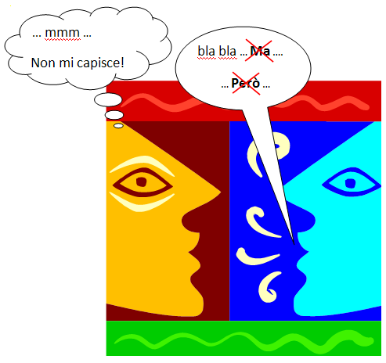
Cosa non deve mai mancare?
Notes:
11

Slide 12

I: Coinvolgere
(“esse est co-esse”-G. Marcel)
Primo passo per stabilire una connessione interpersonale, aiutarlo a sentirsi a proprio agio e stabilire l’inizio di una relazione terapeutica.
La costruzione di un rapporto inizia con il nostro primo contatto con il paziente.
“Prima impressione” particolarmente importante nella relazione con pazienti impauriti e che cercano aiuto.
Notes:
12

Slide 13

II- Chiedere
I pazienti possono avere le loro particolari idee sulla natura dei loro problemi medici o aver ricevuto da altre fonti informazioni cliniche ingannevoli sulla loro malattia.
Determinare la conoscenza e l’informazione che il paziente ha sulla propria malattia (il compito del medico è “chiedere prima di dire” ) permetterà di scoprire il livello di comprensione del paziente sulla malattia prima di dare ulteriori informazioni.
Se si tralascia questo passaggio possono verificarsi incomprensioni, anche gravi!
Notes:
13

Slide 14

III - Collaborare
L’esperienza di perdita di controllo e la necessità di assumere un ruolo passivo può essere alla base di reazioni disadattive nel paziente.
Percepire di stare in qualche modo contribuendo attivamente alle cure può essere importante.
La famiglia spesso si sente spettatrice impotente nella cura del paziente, mentre è importante che venga riconosciuta e rinforzata la consapevolezza del ruolo che riveste nel fornire aiuto pratico, incoraggiamento e supporto al paziente. Creare un’alleanza con la famiglia può potenziare l’efficacia clinico-terapeutica.
Notes:
14

Slide 15
IL PROCESSO DELLA GESTIONE
DELLA MALATTIA CRONICA
La gestione quotidiana della malattia
cronica mette alla prove il paziente, perché
gli richiede di farsi attivo e di sviluppare
risorse emotive e psichiche per affrontare le
difficoltà. Più che l’adesione al percorso
terapeutico va promossa l’autonomia, che
aiuta a superare il senso di impotenza e la
perdita di controllo sulle decisioni
quotidiane.

Slide 16
FRAGILITÀ, CRONICITÀ e CONTINUITÀ
Approccio orientato al paziente
Comunicazione utile a collaborare con
paziente, colleghi e soggetti terzi
Capacità di monitoraggio del decorso
Capacità di includere cura e valorizzazione del paziente,
in prospettiva di un concetto di salute pubblica che coglie la complessità
ed è attenta alla CONTINUITÀ TERAPEUTICA (Ferranini, 2007)

Slide 17

Come fare?
Notes:
17

Slide 18
Facile?
Dare cattive notizie non è mai un compito facile
Importante: non identificarsi con il messaggio!
Non avere aspettative improbabili
Condivisione-condivisione-condivisione (debriefing, supervisioni fra pari, riunioni sui casi complessi)!!!
Notes:
18

Slide 19
Partiamo da cosa NON fare
Paternalismo
False rassicurazioni
Eccesso di domande chiuse
Interrompere precocemente (in media solo 18 s!!!)
Bloccare l’espressione di un emozione
Distrarsi
Dare per scontato
Avere fretta
Rifugiarsi dietro al gergo medico
Non verificare la comprensione
Notes:
19

Slide 20
Al contrario…
17/04/15
Ascolto rispettoso e “attivo”
Domande aperte
Attenzione
Accoglienza delle emozioni
Programmarsi un tempo adeguato
Risposte empatiche
Facilitazioni verbali
Attenzione costante al linguaggio del corpo
Notes:
20

Slide 21
Accogliere le emozioni
Quando i pazienti manifestano forti emozioni (rabbia, shock, tristezza, sentimenti di preoccupazione), il medico può sentirsi impotente.
Rassicurare prematuramente (“Vedrà … le cose andranno bene”) è una risposta comune, ma può essere percepita come una falsa speranza.
Fino a quando i pazienti si trovano in uno stato emozionale intenso, non possono partecipare a una discussione razionale. Inoltre, aiutare il paziente a “comprendere” o riprendersi dall’emozione è generalmente d’aiuto nel facilitare le discussioni future.
Notes:
21

Slide 22
Come si accoglie un’emozione?
Tre utili tecniche verbali
Esplorazione
Riconoscimento o “normalizzazione-convalida”
Risposta empatica (per esempio formulare frasi che dimostrino al paziente che il medico è in sintonia con lui e che ha capito perché stia sperimentando quelle emozioni)
Notes:
22

Slide 23
Tecniche
Tecniche | Esempio | Effetti
Espressioni Empatiche | Posso vedere quando questo la stia preoccupando | Il paziente sente che il medico è in sintonia con lui
Espressioni Normalizzanti | E’ comprensibile che si senta così in questo momento | Il paziente si sente “normale”
Domande Esplorative | Può dirmi cosa sta pensando in questo momento? | Il paziente percepisce attenzione e interesse da parte del medico
Notes:
23

Slide 24
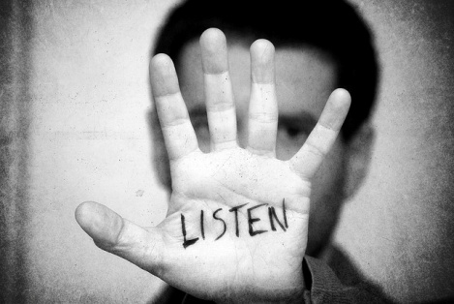
Risposta empatica: qualche semplice esempio
Posso comprendere come questa notizia l’abbia preoccupata
Vedo che è molto in ansia
Mi sembra che stia facendo molta fatica in questo periodo
Obiettivo: Far sapere al paziente che si comprende come si sente e quali emozioni sta provando
Notes:
24

Slide 25
Domande Esplorative
Si utilizzano quando si vuole sapere di più rispetto al
significato di una domanda o di un’affermazione
Esempi:
Mi dica di più a proposito della sua idea di essere un
peso.
Cosa intende esattamente dicendo che preferisce stare solo a casa?
Cosa la preoccupa i più delle terapie per controllare il dolore?
Obiettivi: comprendere quali sono le reali emozioni sottostanti
Notes:
25

Slide 26
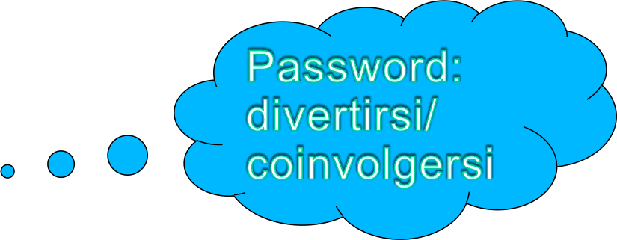
Come imparano gli adulti?
“Andragogia”
Metodo interattivo
Approccio esperienziale diretto
In gruppo è meglio
Esercizi riflessivi
Scambio di ruoli/prospettive
Feedback
Notes:
26

Slide 27
Walter Baile - ONCOTALK
Residenziale di tre giorni per medici sulla comunicazione di cattive notizie alla fine della vita
Ancorato didatticamente
Focalizzato sull’acquisizione di abilità
PRATICO!!!
Notes:
27
2727
Oncotalk( the name of the retreat) is held twice yearly in Aspen Colorado as a training opportunity for medical oncology fellows who apply to participate in the program. The teaching program is anchored by didactic lessons which are followed by interviews with trained standardized patients who portray cancer patients as they progress from a suspicious laboratory finding to end of life decisions. There are also “ reflective exercises” which focus on the emotional work of taking care of seriously ill patients. The goal of the retreat is to provide fellows with a framework for a set of specific communication skills relevant to these patients and an opportunity to acquire confidence in using them through guided practice.

Slide 28
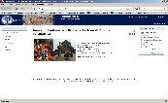

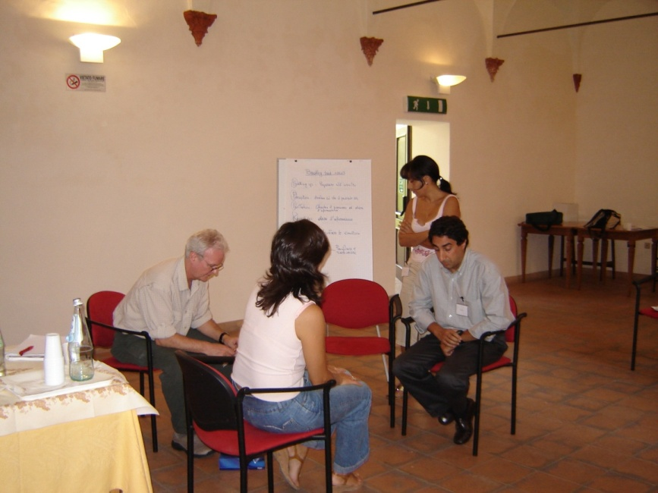


Oncotalk in Italia
17/04/15
[© OncoTalk – Italia 2004]
Notes:
28
2828

Slide 29
Il percorso di chi impara
Ansia/Inadeguatezza
Tentativi ed errori
Quali sono i miei ostacoli?
Sperimentazione
Consapevolezza e cambiamento
Notes:
29
2929
We may think of the process whereby the acquires new skills as a series of rough steps or stages. The first stage is the initial anxiety or awkwardness which is related to performing in front of peers or participating in a learning format with which the learner is unfamiliar. In the next stage the learner ‘ tries on for size’ new techniques or strategies suggested in the formal lectures/didactics. In the third stage the learner explores any barriers which emerge during the interview and which impede learning the new skill. In the next stage the learner experiments with new communication strategies which result from coaching, reflection and group input. In the last stage the learner begin to acquire confidence in his or her new skills. This often occurs from establishing an empathic connection with a patient and experiencing the effect of this as a healing event for the patient.

Slide 30

SPIKES: Il metodo
S
P
I
Protocollo in sei fasi
Leva sulle capacità di relazione interpersonale
K
E
S
Notes:
30

Slide 31
S: SETTING
Primo passo: preparare il colloquio
Fin dal primo contatto con il paziente
Attenzione all’ambiente fisico (come quando si riscalda lo stetoscopio prima dell’auscultazione)
Spegnere la televisione (se la visita avviene in una stanza di ospedale) . Staccare il telefono!
Sedersi
Mantenere il contatto visivo
Notes:
31

Slide 32

Prepararsi riflettendo brevemente su ciò che si sta per fare. Il paziente si aspetta una cattiva notizia? Abbiamo a che fare con un individuo che potrebbe uscirne molto sconvolto? Come mi sento io nel dare questa notizia? Che strada intendo seguire? Sarà utile avere qualcun altro insieme a me come, per esempio, un’infermiere?
Notes:
32

Slide 33
P: Perception
Percezione del paziente
Scoprire fino a che punto il paziente conosce il proprio stato clinico reale
TAC : il tumore si è esteso? Semplice esame di routine?
Prima di dare la cattiva notizia, “ri-informare” il paziente sullo stato clinico.
Notes:
33

Slide 34
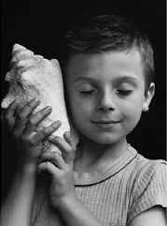
Chiedi prima di parlare…
17/04/15
Soprattutto se invio da un altro medico…
Capire ciò che può spaventare il paziente consente di intervenire prima che l’angoscia lo travolga. Fare in modo che i pazienti identifichino le loro preoccupazioni maggiori prima di iniziare con l’agenda non richiede molto tempo.
Notes:
34

Slide 35
I: invitatioN
Attendere l’invito a proseguire
La maggior parte dei pazienti vuole informazioni complete sulla propria malattia, ma con il progredire della malattia stessa i pazienti potrebbero desiderare ricevere meno informazioni.
Molti pazienti dei Paesi occidentali vogliono vedere le radiografie nel della diagnosi, ma non successivamente, quando la malattia è progredita.
Alcuni pazienti, inoltre potrebbero volere che il medico parli prima con la famiglia (sebbene ciò sia raro nei Paesi occidentali, non è detto che non lo sia in altre culture
Notes:
35

Slide 36
K: Knowledge
(Conoscenza)
Le cattive notizie vengono meglio recepite se il paziente è in qualche modo “preparato”.
“Preannunciare” la cattiva notizia prepara il paziente a recepire.
Non trasmettere più di uno o due concetti alla volta.
Verificare che cosa è stato capito.
Medichese vietato
Notes:
36

Slide 37
E: Empathizing and Exploring Emotions
Mostrare empatia ed esplorare le emozioni
È importante riconoscere tutte le emozioni nel paziente poiché queste potrebbero bloccare la sua comprensione di quanto gli verrà detto in seguito.
A volte anche chi comunica la cattiva notizia si sente triste o impotente ed è importante che, a sua volta, anch’egli abbia una reazione empatica su se stesso del tipo: “È veramente difficile per me darle questa notizia”.
Notes:
37

Slide 38
S:Strategy & SummarY
Strategia e Sommario
Concordare un piano per il futuro non è solo utile in quanto fornisce al paziente e alla sua famiglia un percorso da seguire, ma consentirà anche al medico di valutare eventuali ostacoli alla terapia.
Notes:
38

Slide 39
“Cosa mi accadrà da ora in poi?”
Quest’ultima fase permette la valutazione di ciò che il paziente ha compreso, il che non significa chiedergli semplicemente “se” ha capito ma “che cosa” ha capito, definendo quello che sarà il vostro ruolo (visite regolari, esami, “mosse” future, come contattarvi qualora sopraggiungessero dei dubbi) e offrendo un’ultima opportunità per fare ancora qualche domanda.
Notes:
39

Slide 40
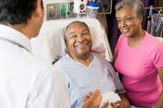
Il potere delle parole
Spesso un’esperienza fondamentale sia per il paziente che per il medico, specialmente nei casi di stato avanzato della malattia, in cui il rapporto può essere più efficace della chemioterapia o di qualsiasi altra cura.
Notes:
40

Slide 41
Conclusioni - I
Comunicazioni complesse, come dare cattive notizie, vengono concettualizzate meglio se l’azione viene suddivisa in una serie di fasi.
Notes:
41

Slide 42
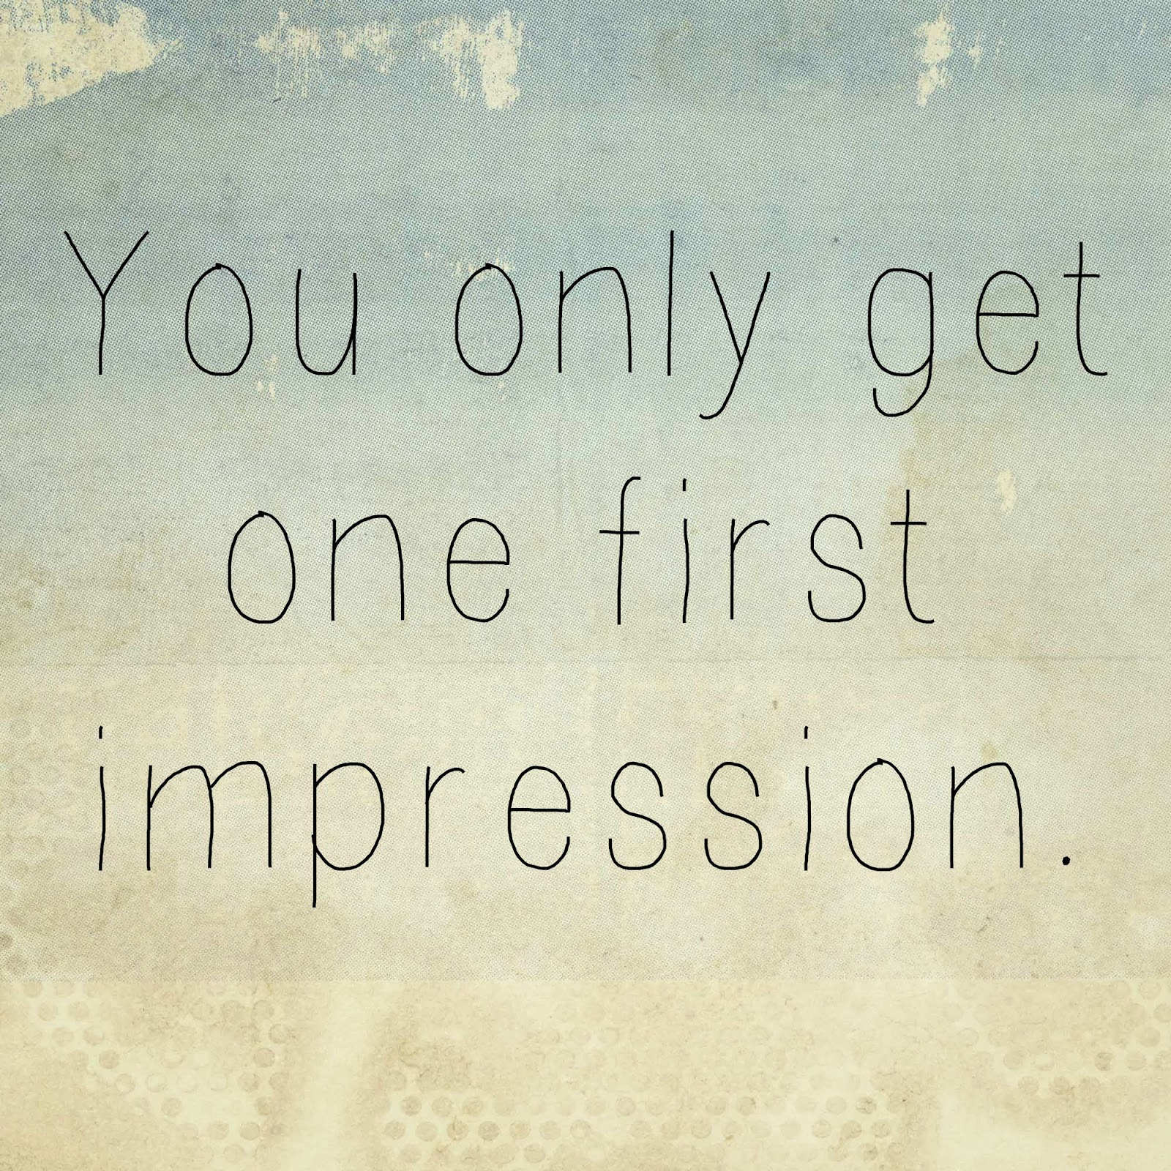
Le Prime Impressioni
Sono costituite da:
• 55% Linguaggio non verbale
• 38% Voce
• 7% Contenuto
ATTENZIONE !
Dare la PRIMA IMPRESSIONE è un evento unico

Slide 43
Le Prime Impressioni
• Al telefono bastano 45“
• Negli incontri faccia a faccia occorrono
circa 4 minuti:
• nei primi 30" si colgono e si giudicano gli aspetti
più immediati e visibili
• nei minuti successivi la tendenza è quella di
confermare quanto percepito in prima battuta

Slide 44
Conclusioni -II
Comunicare una cattiva notizia in modo chiaro e compassionevole, oltre ad educare il paziente, incrementa il potenziale terapeutico del rapporto ed è un metodo per supportare il paziente in un momento di crisi.
Confrontarsi con le emozioni può essere un momento impegnativo, ma se fatto bene può dare al paziente la sensazione che il medico è in grado di fornirgli supporto e di rimanere una risorsa anche quando non sono più possibili interventi mirati alla guarigione.
Notes:
44

Slide 45

Possiamo avere tutti i mezzi di comunicazione del mondo, ma niente, assolutamente niente, sostituisce lo sguardo dell’essere umano.
(Paulo Coelho)
Notes:
45

